Slide 1
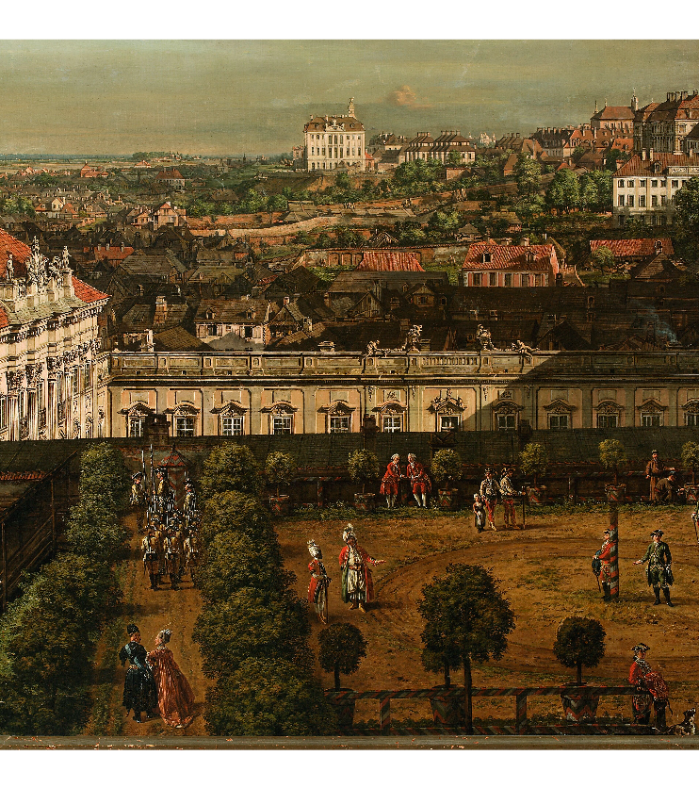

Polska końca XVIII wieku w obrazie i dźwięku
Obrazy Bacciarellego, Canaletta, Norblina i Smuglewicza pokazują Polskę widzianą przez portret, miasto, codzienność i wspólnotę.
Muzyka Józefa Zeidlera towarzyszy tej opowieści, łącząc obraz, emocję i inspirację do własnego tworzenia.

Slide 2
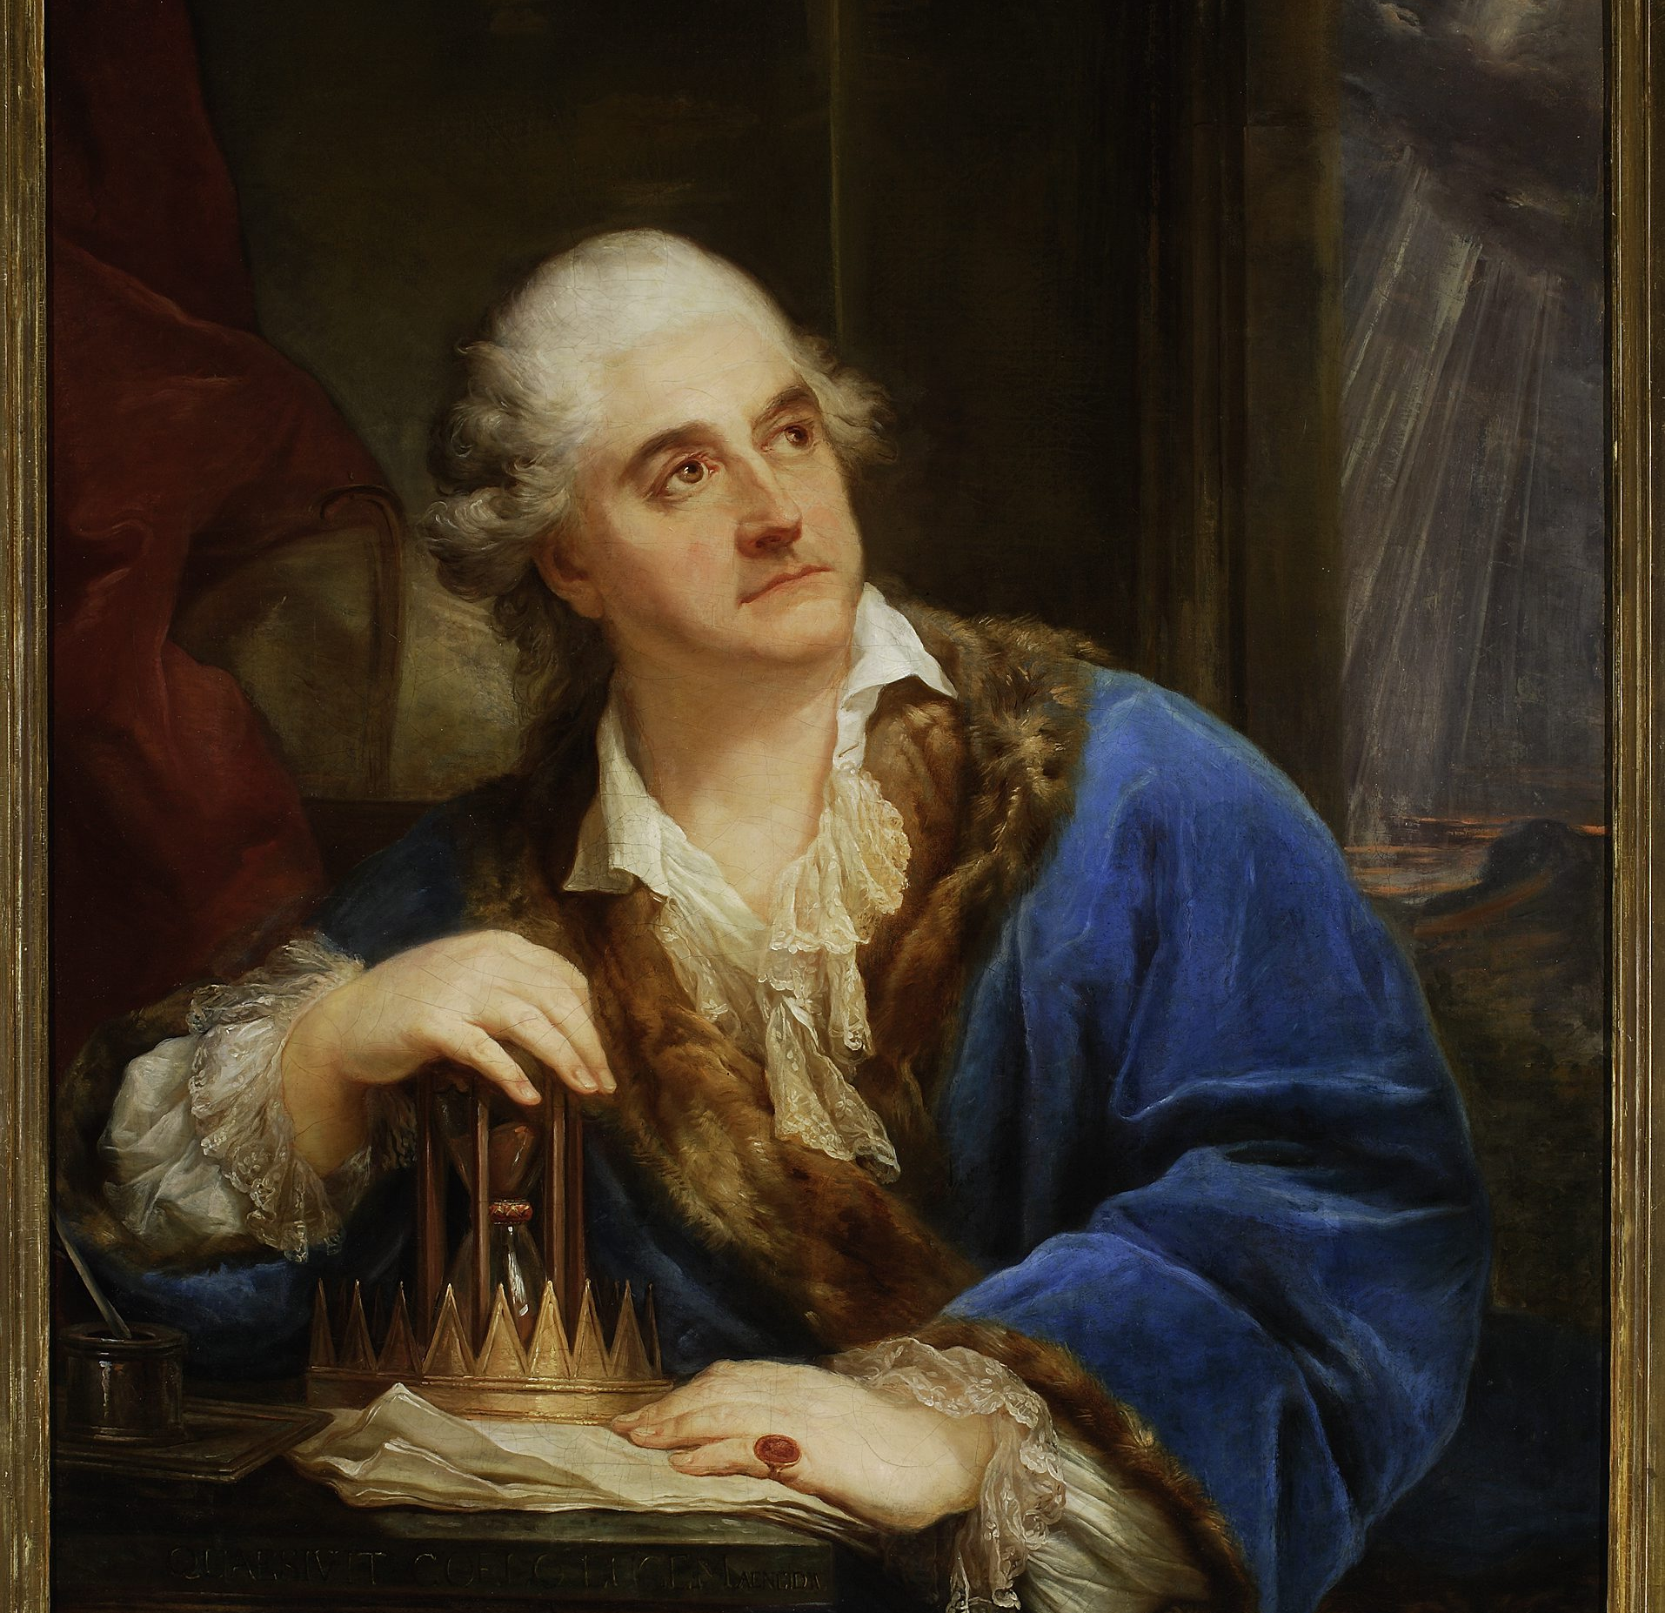
Człowiek i myśl
Od spojrzenia wszystko się zaczyna.
Obraz potrafi zatrzymać myśl, czas i człowieka.
Marcello Bacciarelli, Portret Stanisława Augusta z klepsydrą

Slide 3
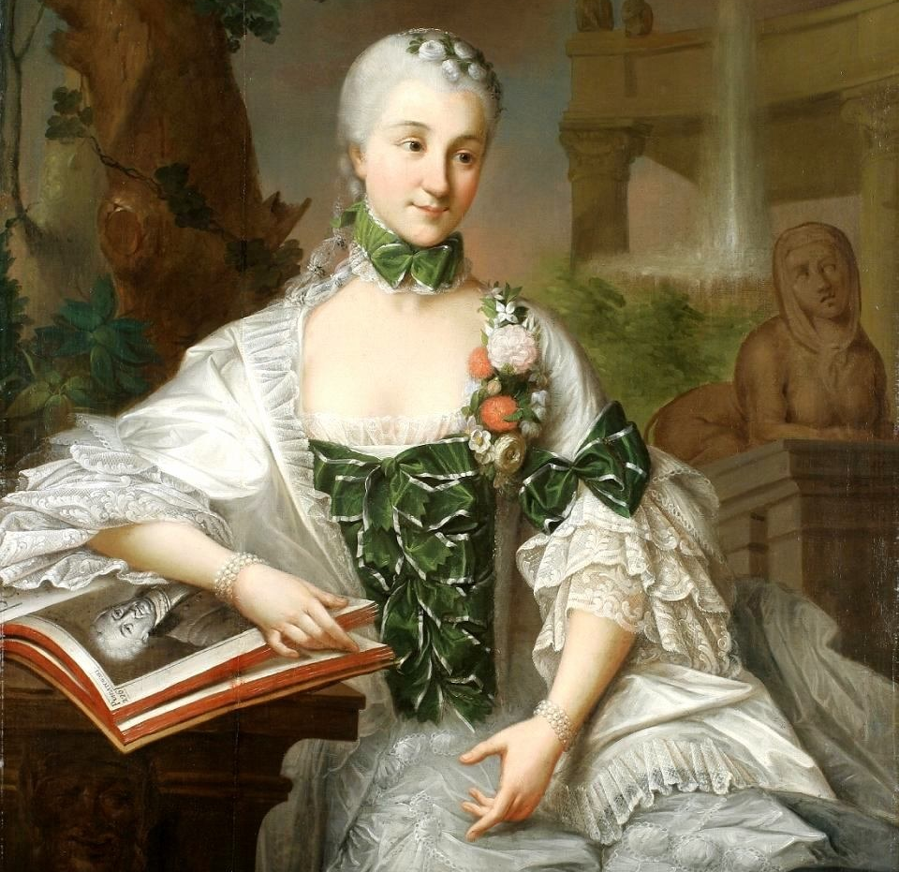
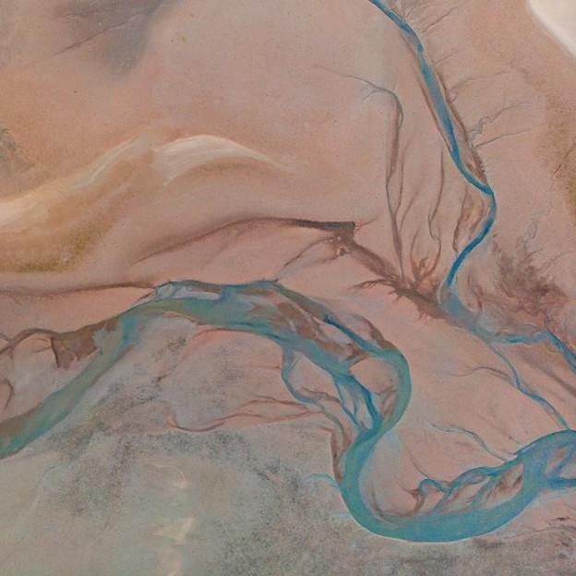
Marcello Bacciarelli: Portret Izabeli Poniatowskiej, siostry króla Stanisława Augusta

Slide 4
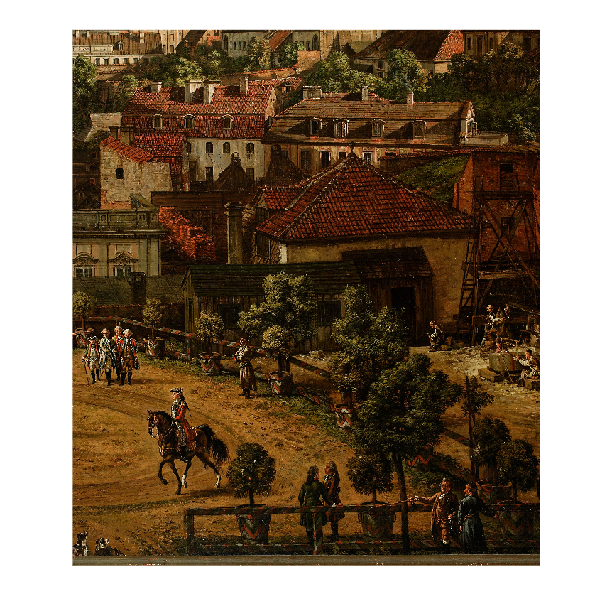
Miasto jako obraz
Potem pojawia się przestrzeń.
Miasto także może stać się bohaterem obrazu.
Bernardo Bellotto zw. Canaletto, Widok Warszawy z tarasu Zamku Królewskiego

Slide 5
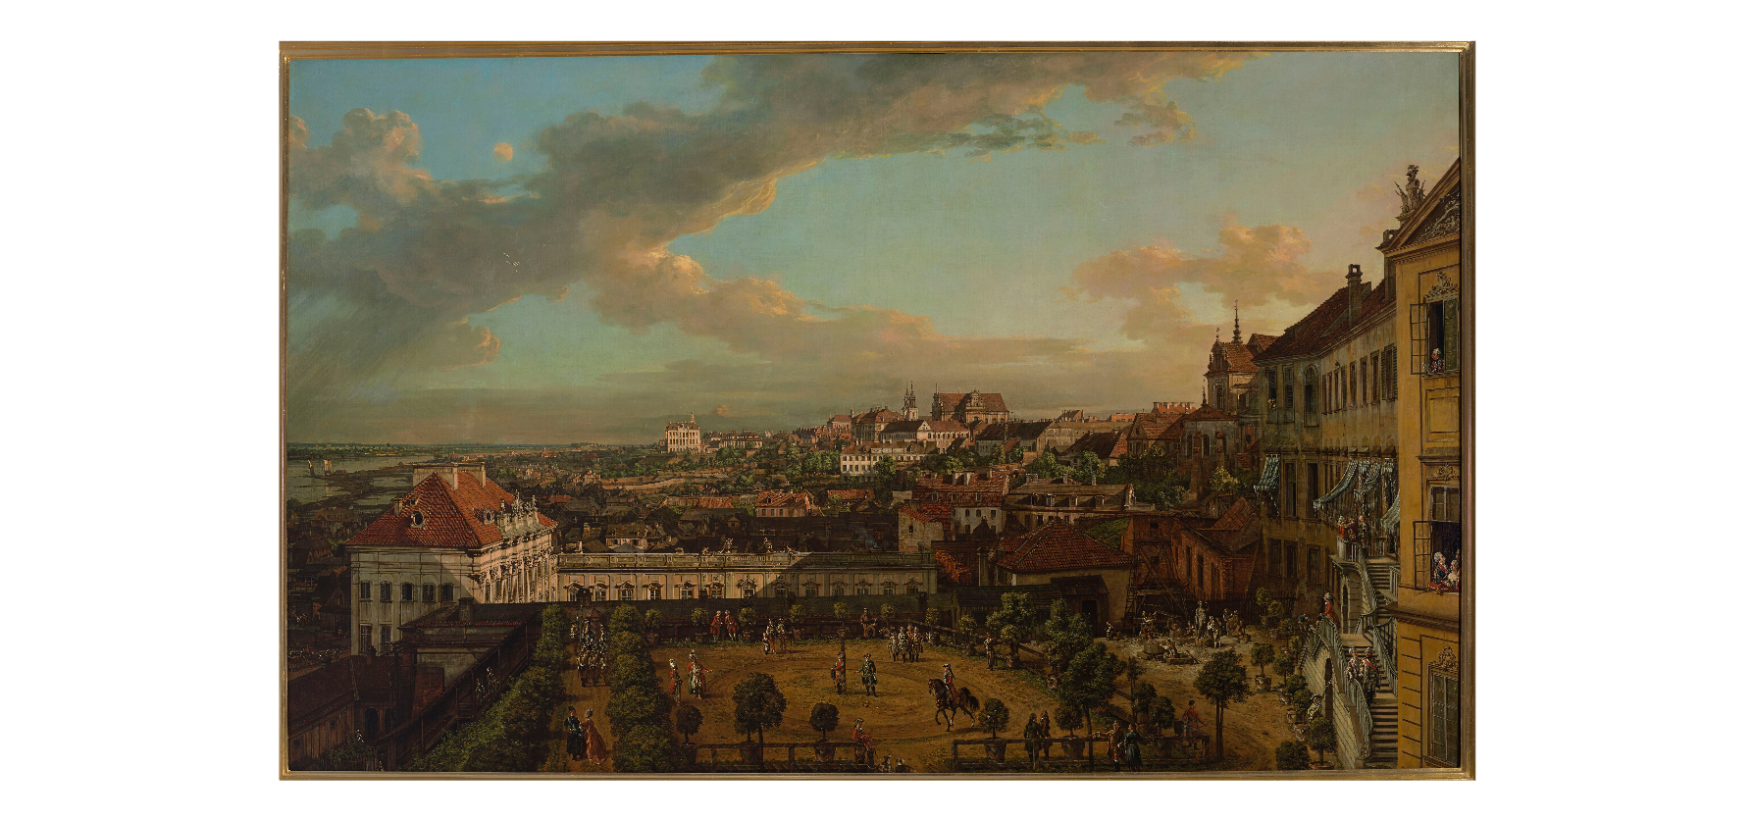
Bernardo Bellotto zw. Canaletto, Widok Warszawy z tarasu Zamku Królewskiego

Slide 6
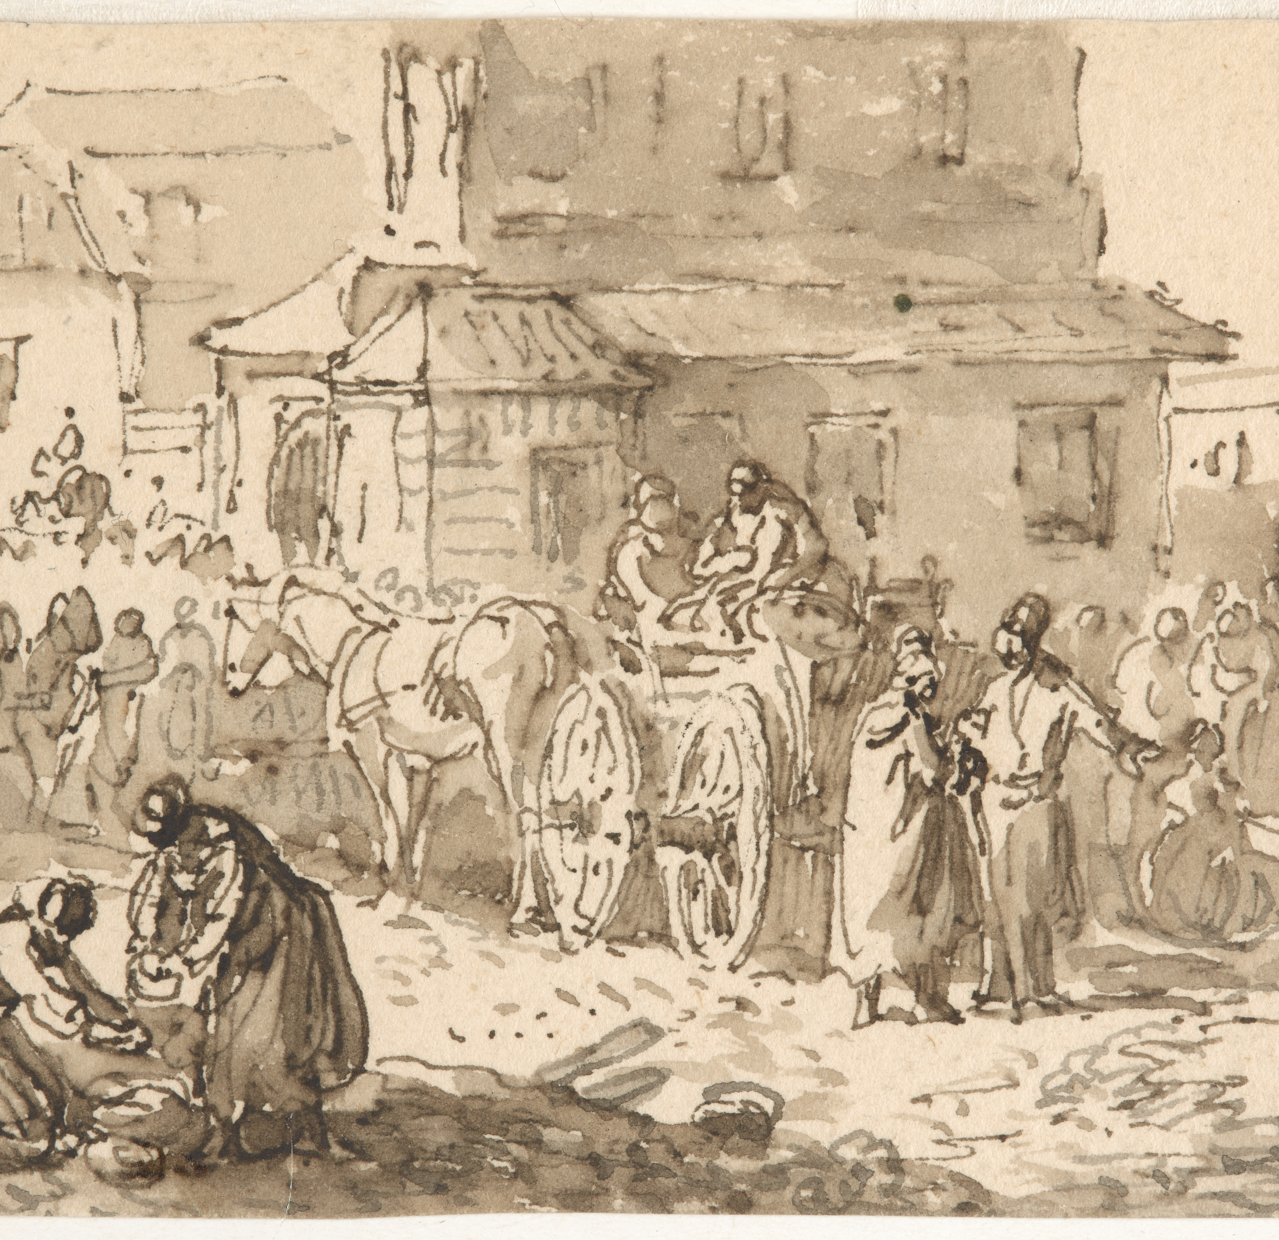
Codzienność też jest ważna
Sztuka nie patrzy tylko na to, co wielkie. Jan Piotr Norblin, Targ w miasteczku
Zwyczajne życie też zasługuje na uwagę.

Slide 7
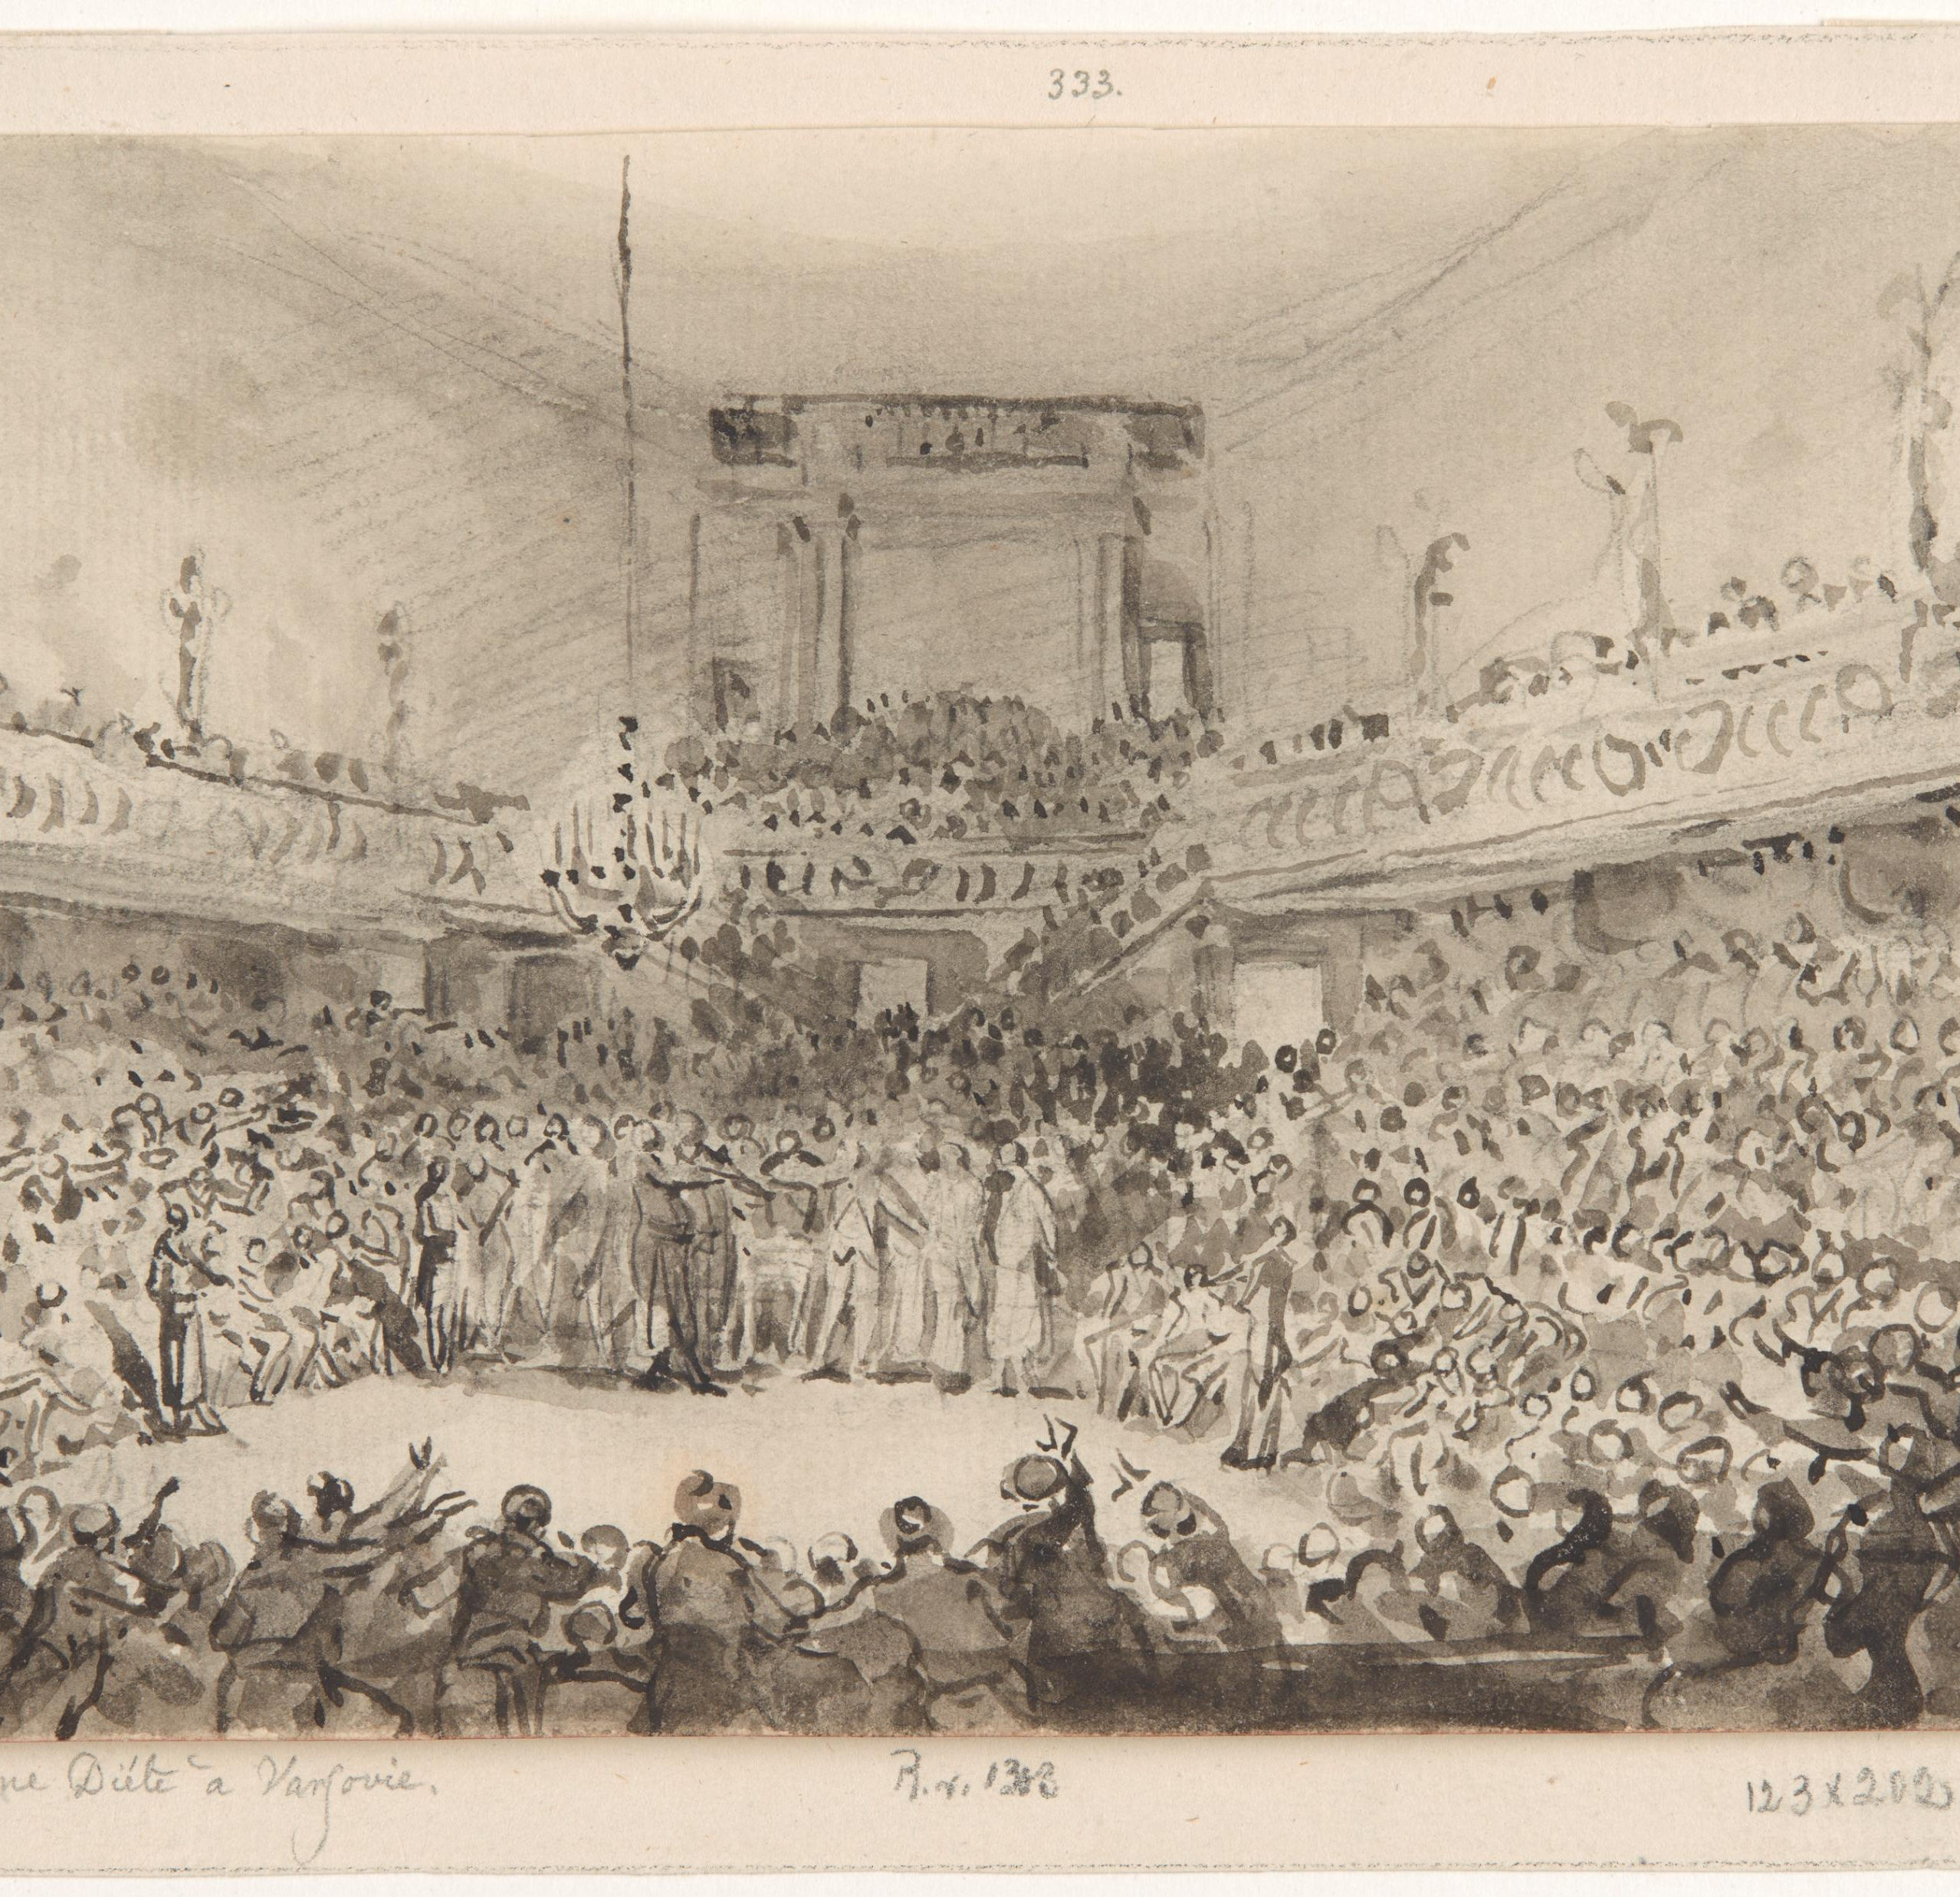
Obraz wspólnoty
Obraz może zatrzymać chwilę wspólną dla wielu. Norblin, Posiedzenie sejmu w Warszawie
Może opowiadać o ludziach, decyzjach i pamięci.

Slide 8
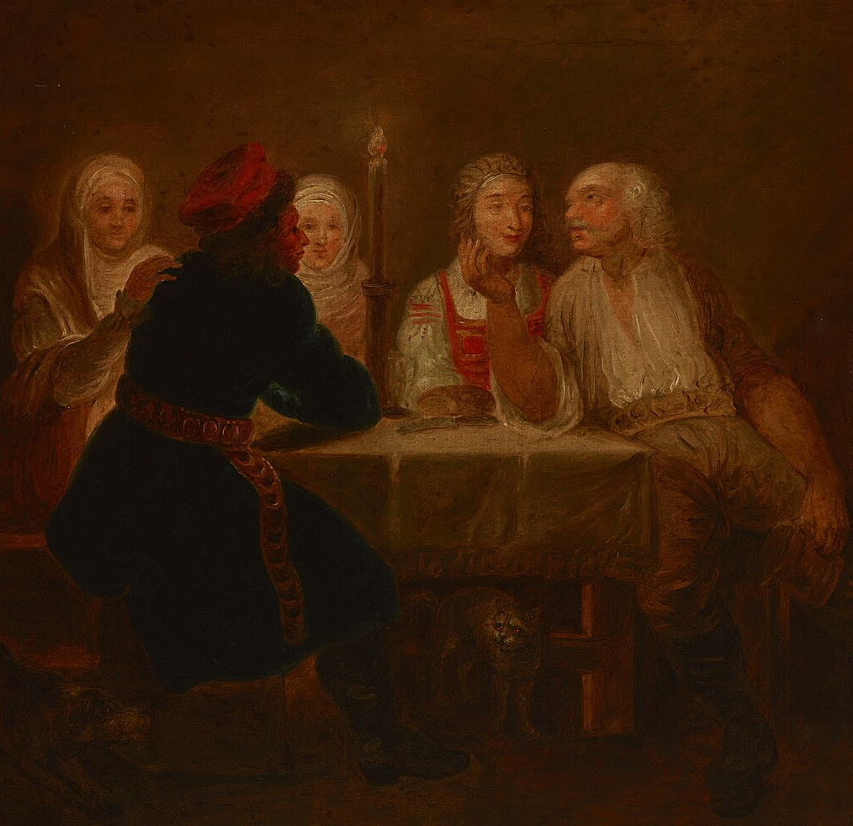
Człowiek, spotkanie, obecność
W każdej epoce najważniejszy pozostaje człowiek.
Jego gest, spotkanie, obecność.
Franciszek Smuglewicz, Chłopi w karczmie

Slide 9
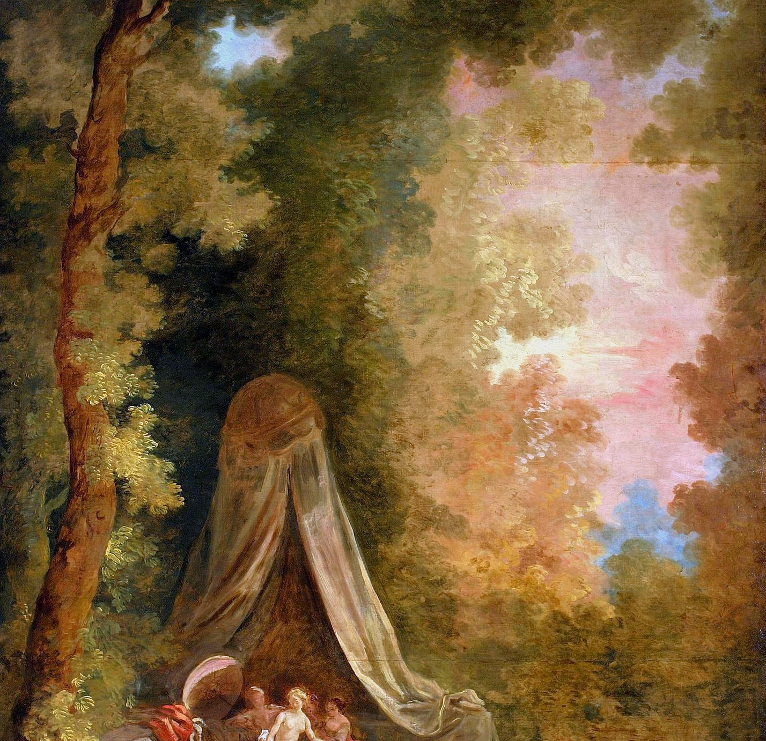
Patrzenie inspiruje
Patrzenie może stać się początkiem tworzenia.
Wystarczy zobaczyć coś po swojemu.

Slide 10
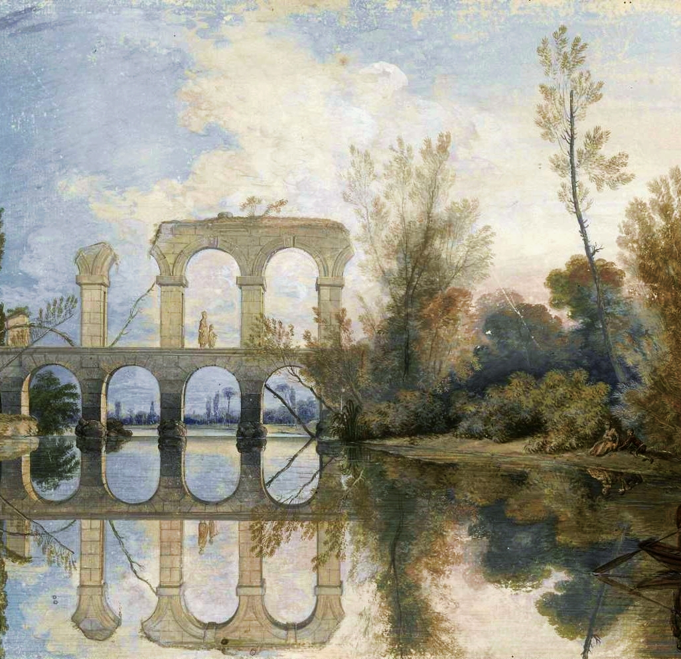
Dziękujemy.
Obrazy wykorzystane w prezentacji pochodzą z legalnie udostępnionych zbiorów cyfrowych: Wikimedia Commons, Cyfrowego Muzeum Narodowego w Warszawie, Zbiorów Cyfrowych Muzeum Narodowego w Krakowie oraz POLONY. Materiały dobrano z uwzględnieniem ich dostępności do celów edukacyjnych.

Slide 11
Jestem coolturalny
To program Ogólnopolskiego Stowarzyszenia z Muzyką do Ludzi, który pokazuje, jak muzyka klasyczna może wspierać rozwój dzieci, uważność, koncentrację i wrażliwość. Łączy edukację, sztukę i codzienność, zapraszając dzieci, rodziców i nauczycieli do odkrywania muzyki z przyjemnością. Więcej informacji znajduje się na stronie programu: www.jestemcoolturalny.zmuzykadoludzi.art

